Slide 1
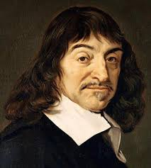
Koordinatni sistem
Rene Dekart

Slide 2
Koordinatni sistem (odgledaj video)

Slide 3
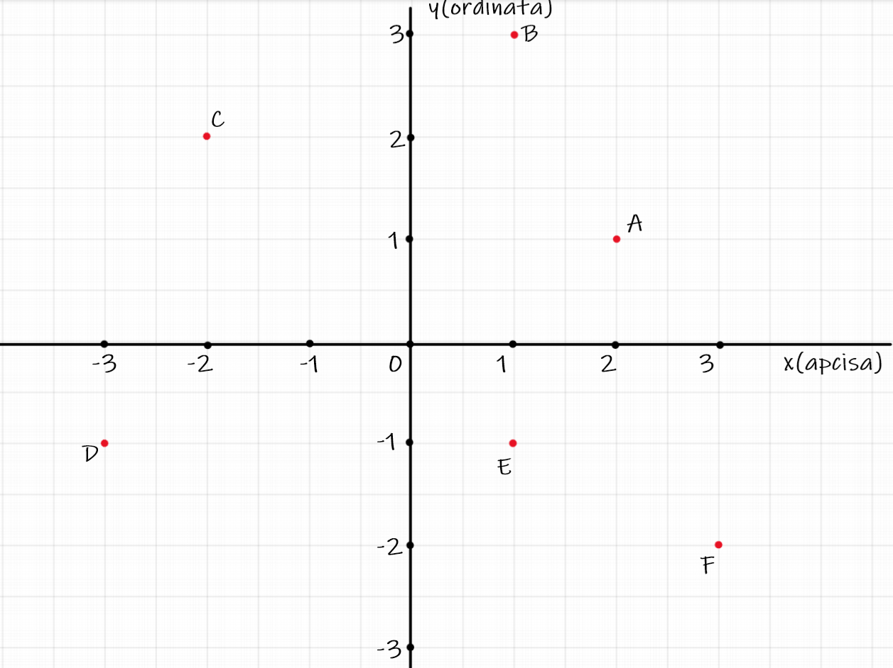
Kordinatni sistem.
ordinata
U svesci odredi koordinate
datih tačaka (uređene parove).
aspcisa

Slide 4
Duži u koordinatnom sistemu

Slide 5
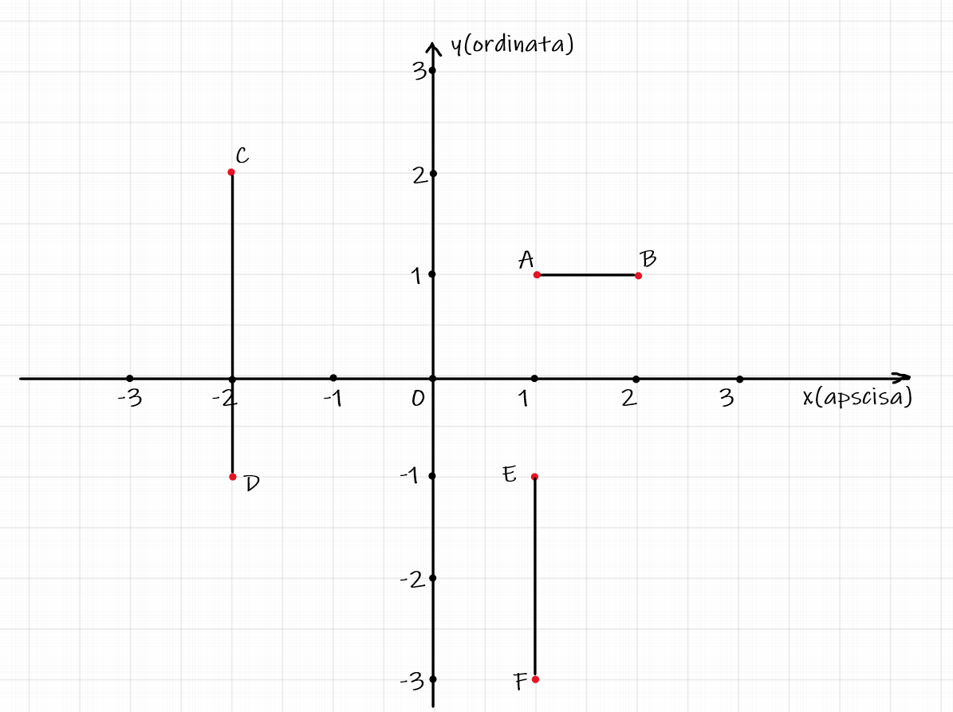
Duži u koordinatnom sistemu
Izračunaj dužinu duži AB, CD i EF.
Gde bi se nalazilo središte duži BD?

Slide 6
Prikaz podataka u koordinatnom sistemu

Slide 7
Prikaz podataka u koordinatnom sistemu
Veličine planeta
Planete | Merkur | Venera | Zemlja | Mars | Jupiter | Saturn | Uran | Neptun
Prečnik | 4879 km | 12104 km | 12756 km | 6792 km | 142984 km | 120536 km | 51118 km | 49528 km

Slide 8
Prikaz podataka u koordinatnom sistemu
Napravi sam tabelu sa zanimljivim podacima, a zatim na osnovu toga sam nacrtaj stubični dijagram kao u prošlom primeru!

Slide 9
Zadatke uraditi u svesci i poslati na viber do 6. maja!

